Slide 1
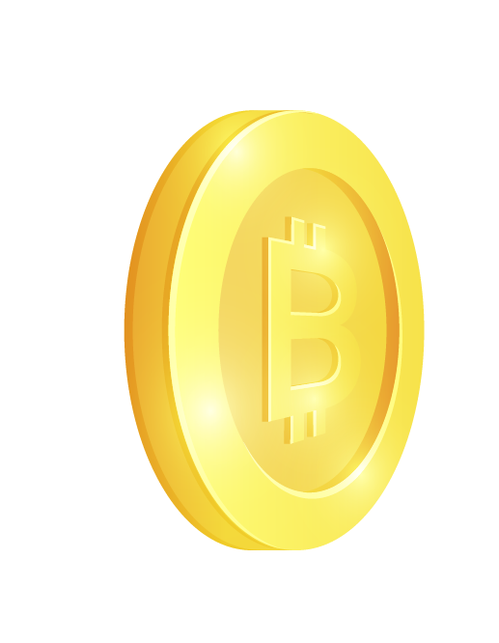
Crypto Moedas
Aqui começa nossa apresentação

Slide 2
Criptomoedas são moedas digitais descentralizadas baseadas em criptografia, que operam em uma rede blockchain que permite transações seguras e transparentes sem a necessidade de intermediários, como bancos. Elas fazem parte do mundo digital, afetam a economia atual e são consideradas altamente voláteis.
01
Lastfirefly / Cryptocurrency

Slide 3

Pera aí!
Vamos nos apresentar, nós somos o GRUPINHUUU

Slide 4
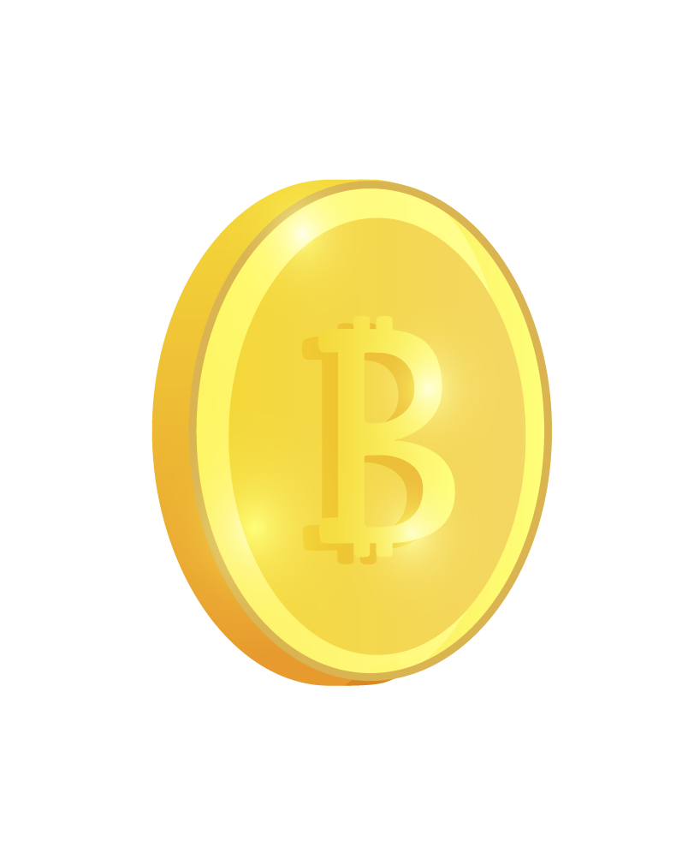
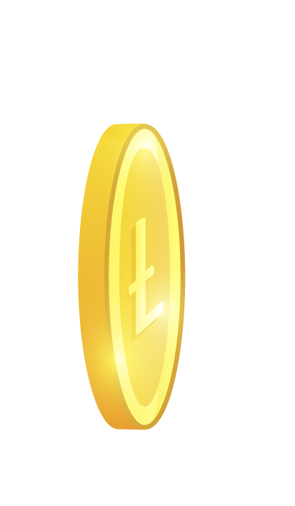




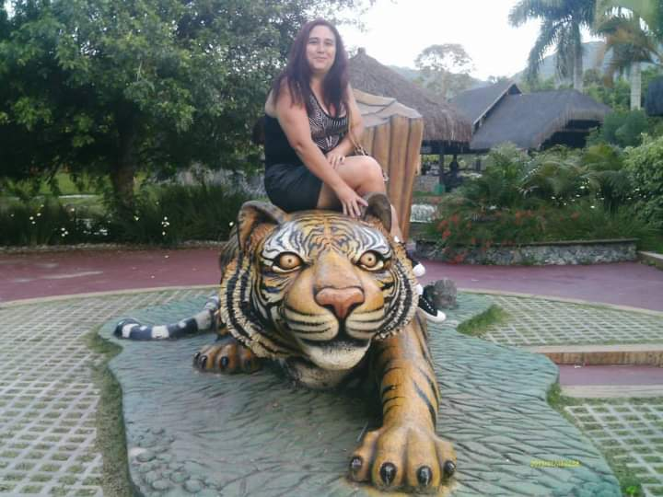
Nossa equipe
luigi Antonio
Beatriz Moura
Ilma Gonçalves
Débora Rodrigues

Slide 5
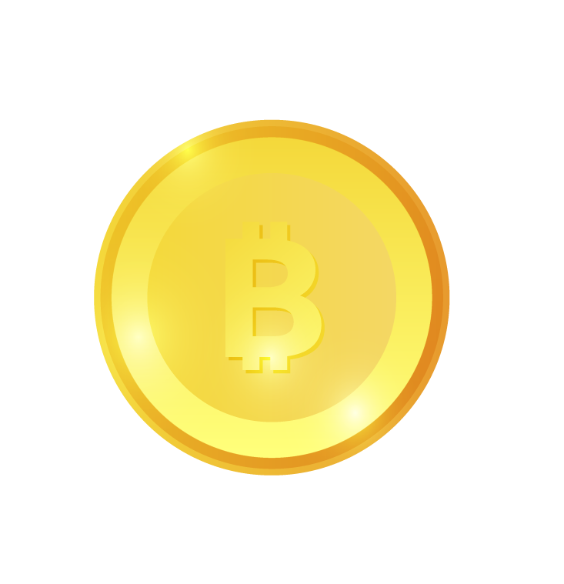
Nossos papéis no projeto
Luigi
Saturn
Pessoa Co-facilitadora
Pessoa Gestora de conhecimento
Jupiter
Venus
Pessoa Gestora de Gente e Engajamento
Pessoa Colaboradora I

Slide 6
Sobre o projeto
Esse é um projeto integrador, onde serão utilizadas todas as ferramentas e conhecimentos abordados ao longo do curso ao realizar uma análise exploratória histórica dos valores de criptomoedas.
O projeto consistirá em algumas etapas:
Importação de dados;
Limpeza do dataset;
Organização;
Análise exploratória;
Exportação para o Banco de Dados.
Escolher 10 criptomoedas
Gerar, no mínimo, cinco (5) gráficos para a apresentação dos resultados;
Storytelling;

Slide 7
Detalhes do Projeto
Fonte | (https://www.kaggle.com/datasets/sudalairajkumar/cryptocurrencypricehistory)
Recursos usados | VS Code - MySQL - Power BI - Trello - Google Colab - Excel
10 Criptomoedas escolhidas | 1 - Bitcoin 2 -Ethereum 3 - Tether 4 - Binance Coin 5 - Cardano 6 - Dogecoin 7 - XRP 8 - USD 9 - Polkadot 10 - Uniswap

Slide 8
Introdução
A análise deverá responder às seguintes perguntas:
Como se comportaram os valores para todas as criptomoedas? Os valores tiveram uma tendência de queda ou de aumento?
Quais os valores médios para todas as criptomoedas?
Em quais anos houve maiores quedas e valorizações?
Existe alguma tendência de aumento ou queda dos valores pelo dia da semana?
Qual moeda se mostra mais interessante em relação à valorização pela análise da série histórica?
Qual moeda se mostra menos interessante em relação à valorização pela análise da série histórica?
Existe correlação entre os valores para todas as criptomoedas?
Porque moedas como Polkadot e USDC não possuem valor de mercado em alguns anos?

Slide 9
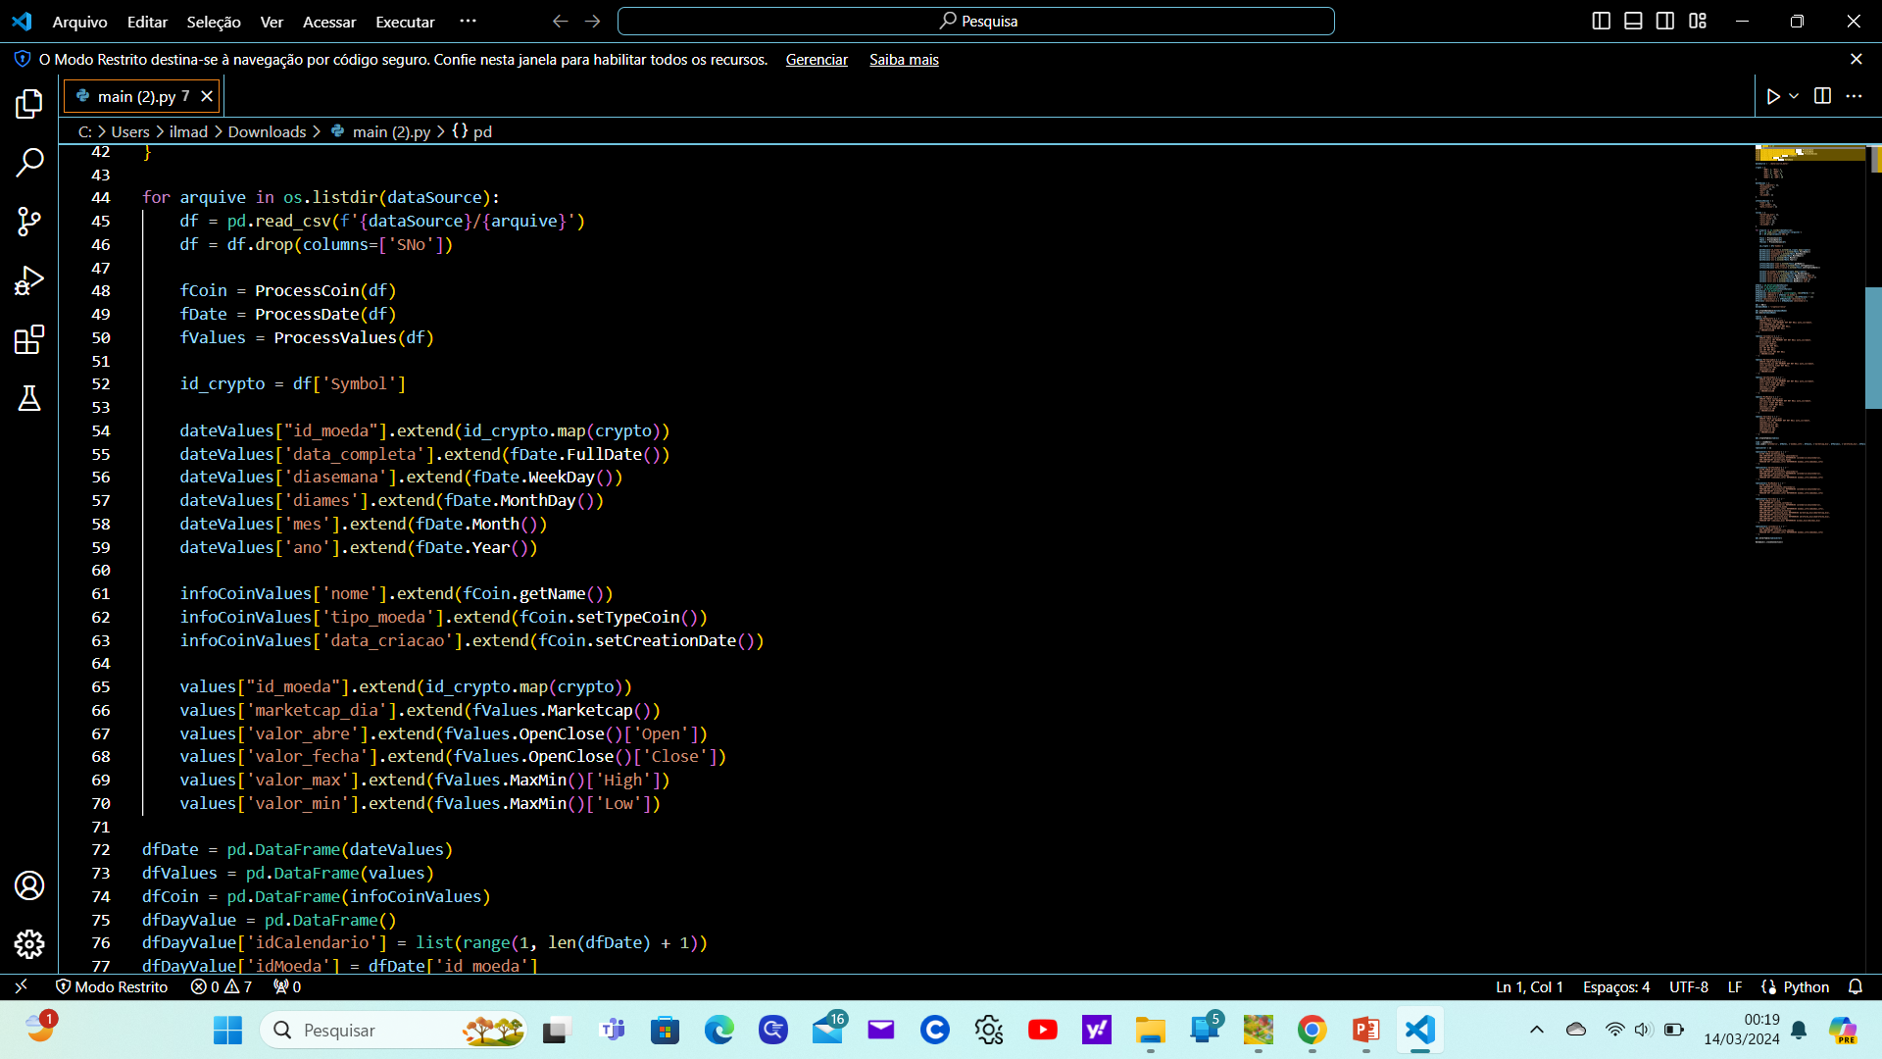
Codificação no VS Code

Slide 10
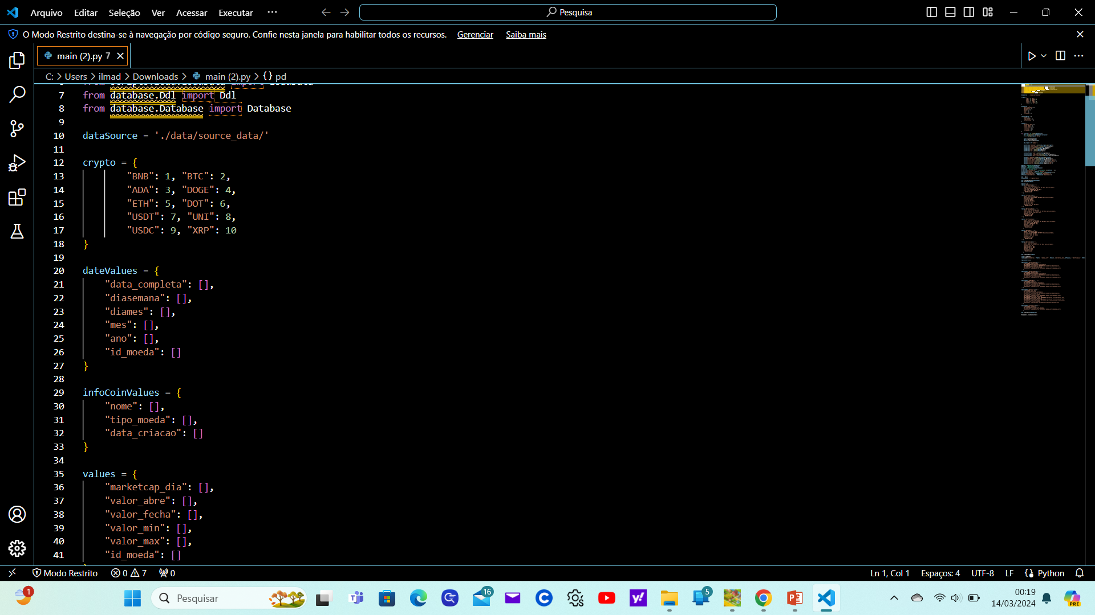

Slide 11
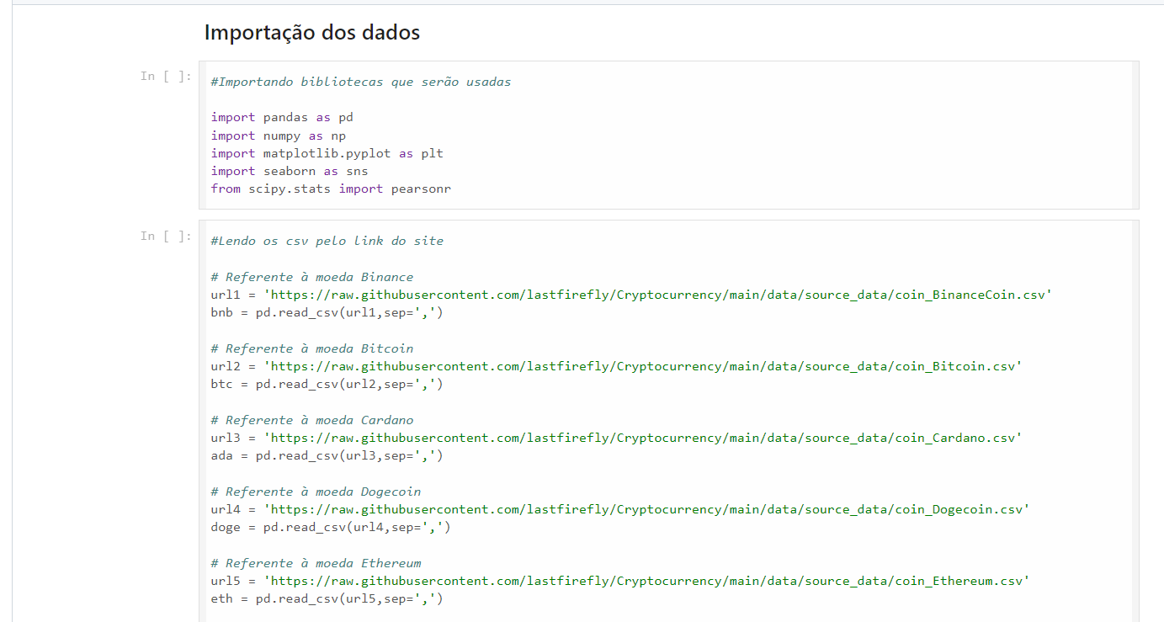
Google Colab

Slide 12
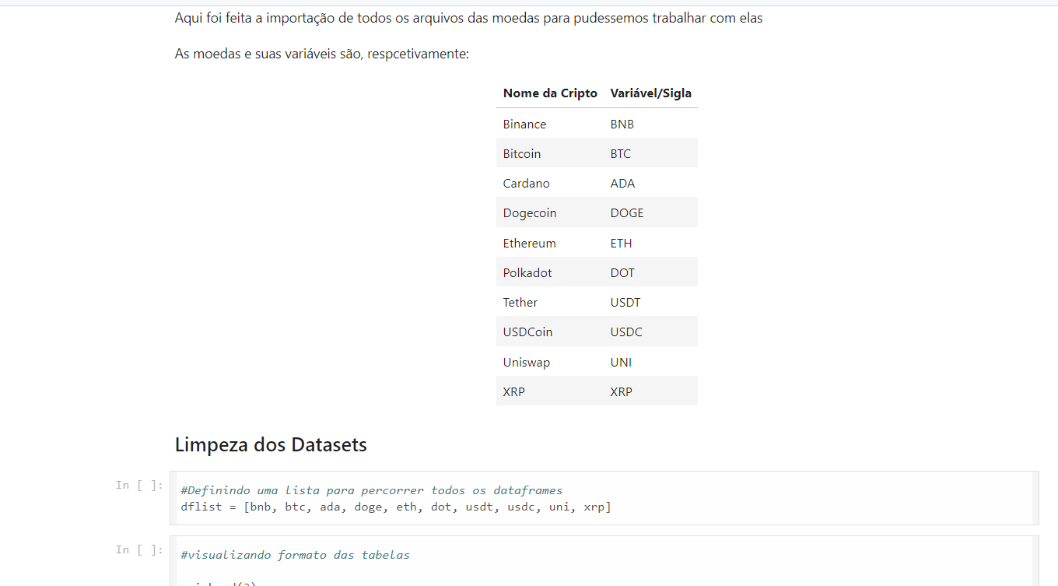

Slide 13
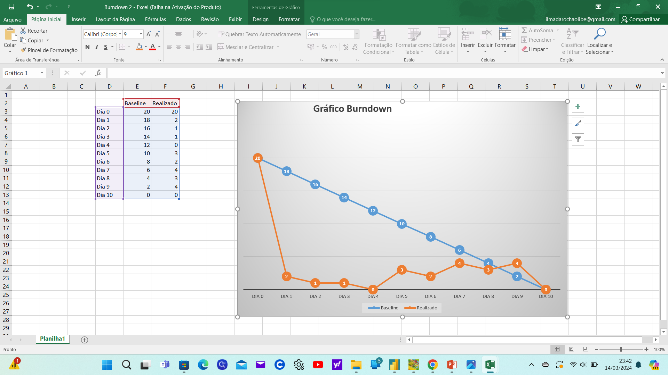
Grafico burndown

Slide 14
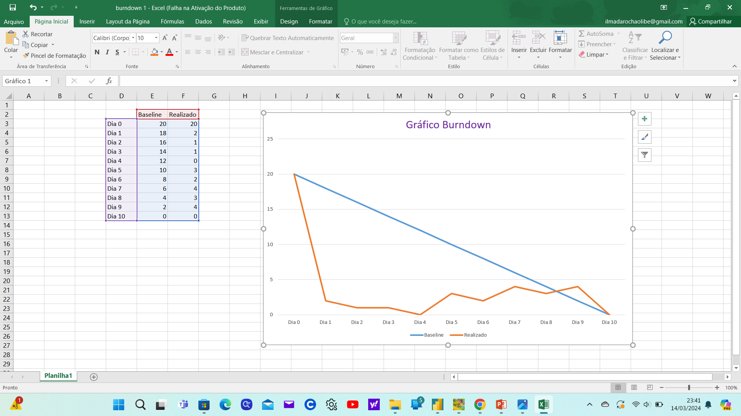
Grafico burndown

Slide 15
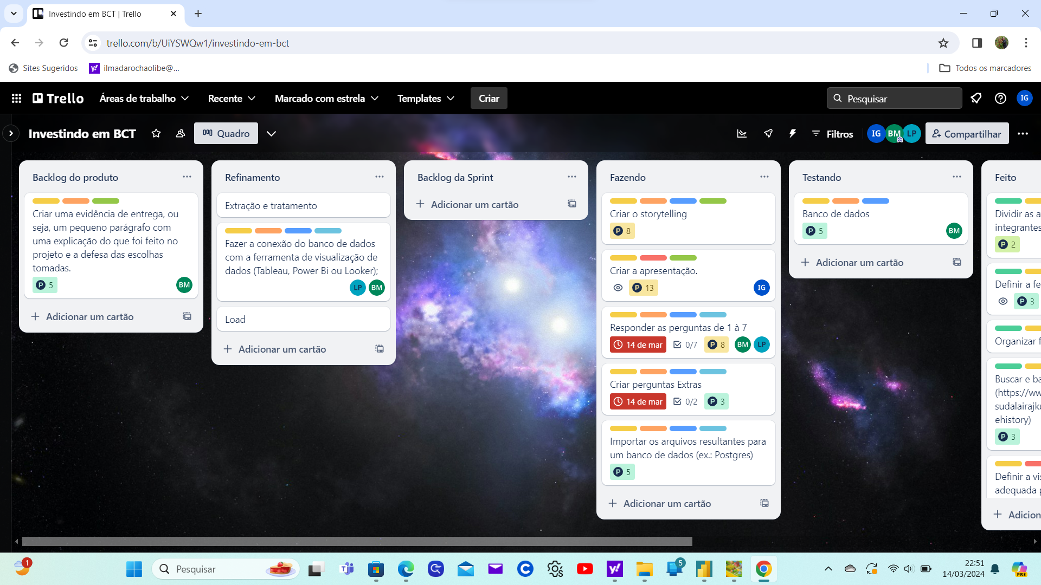
Trello

Slide 16
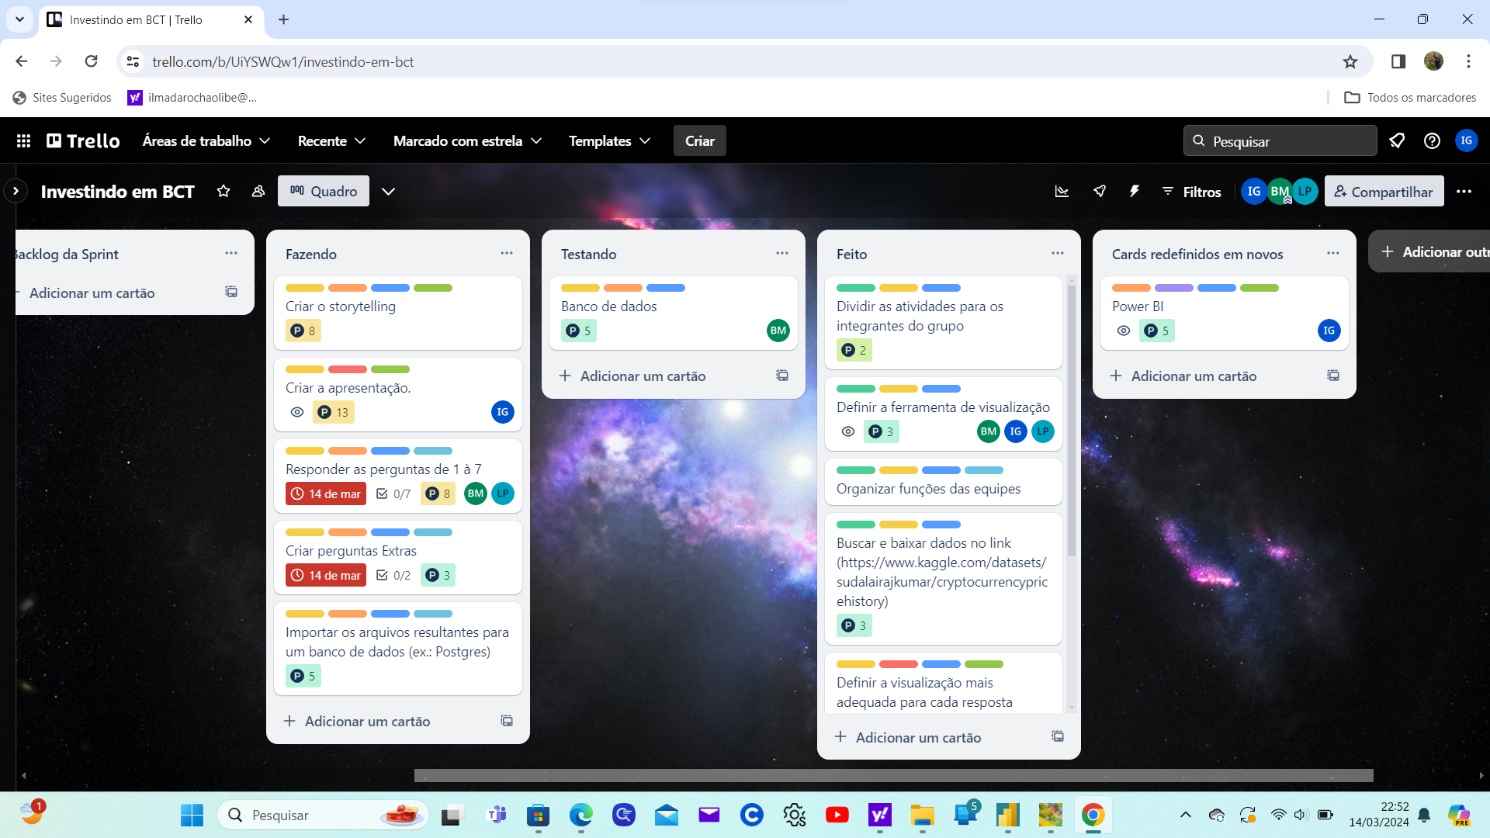
Trello

Slide 17
Modelagem

Slide 18
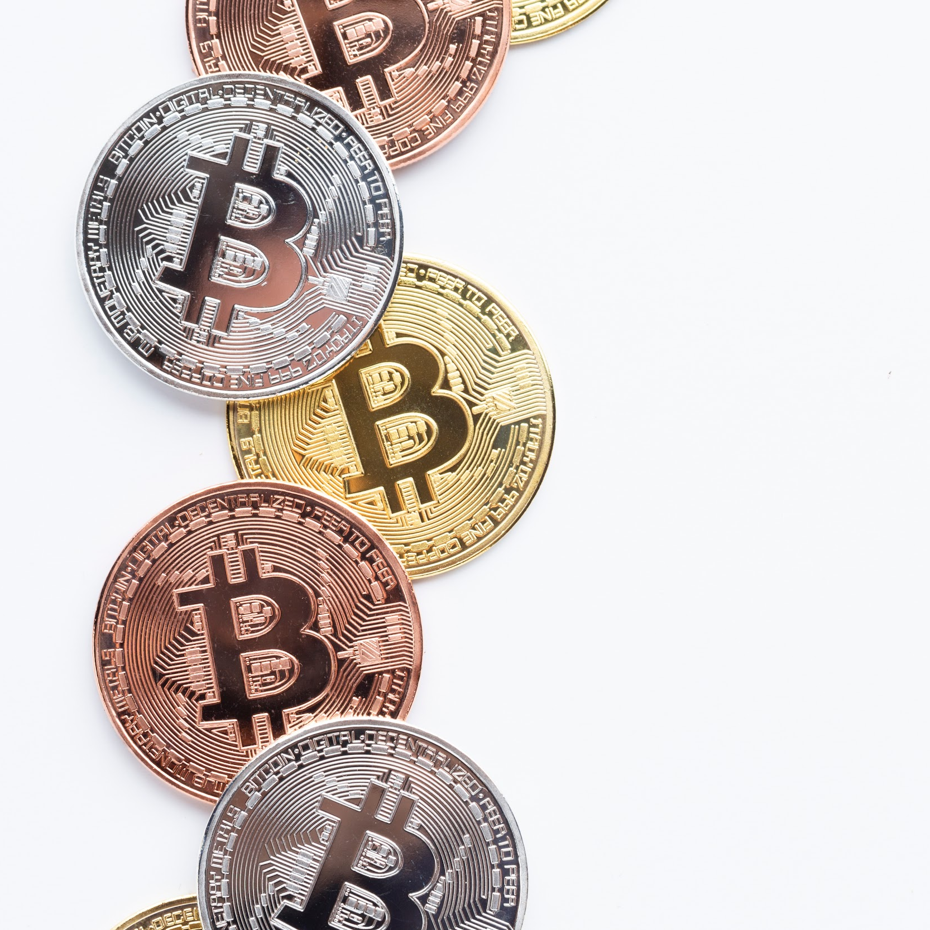
Datavis .

Slide 19
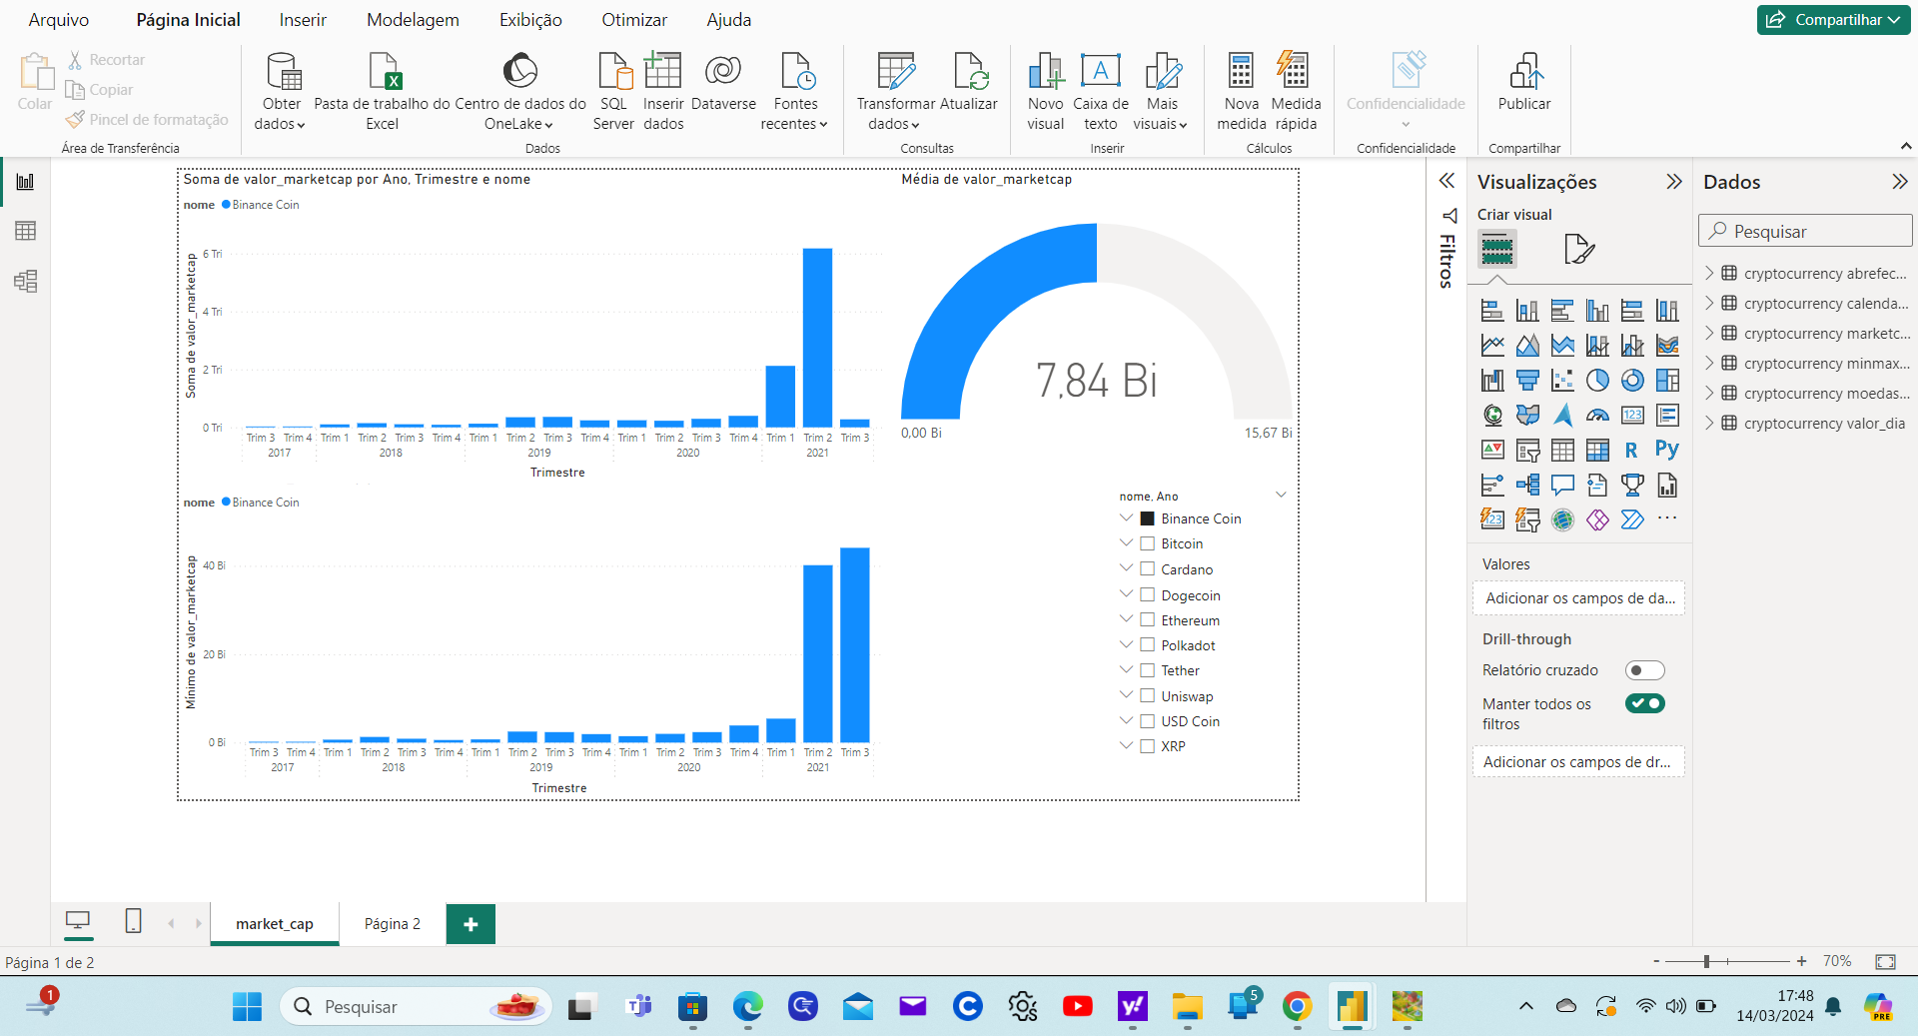
Follow the link in the graph to modify its data and then paste the new one here. For more info, click here

Slide 20
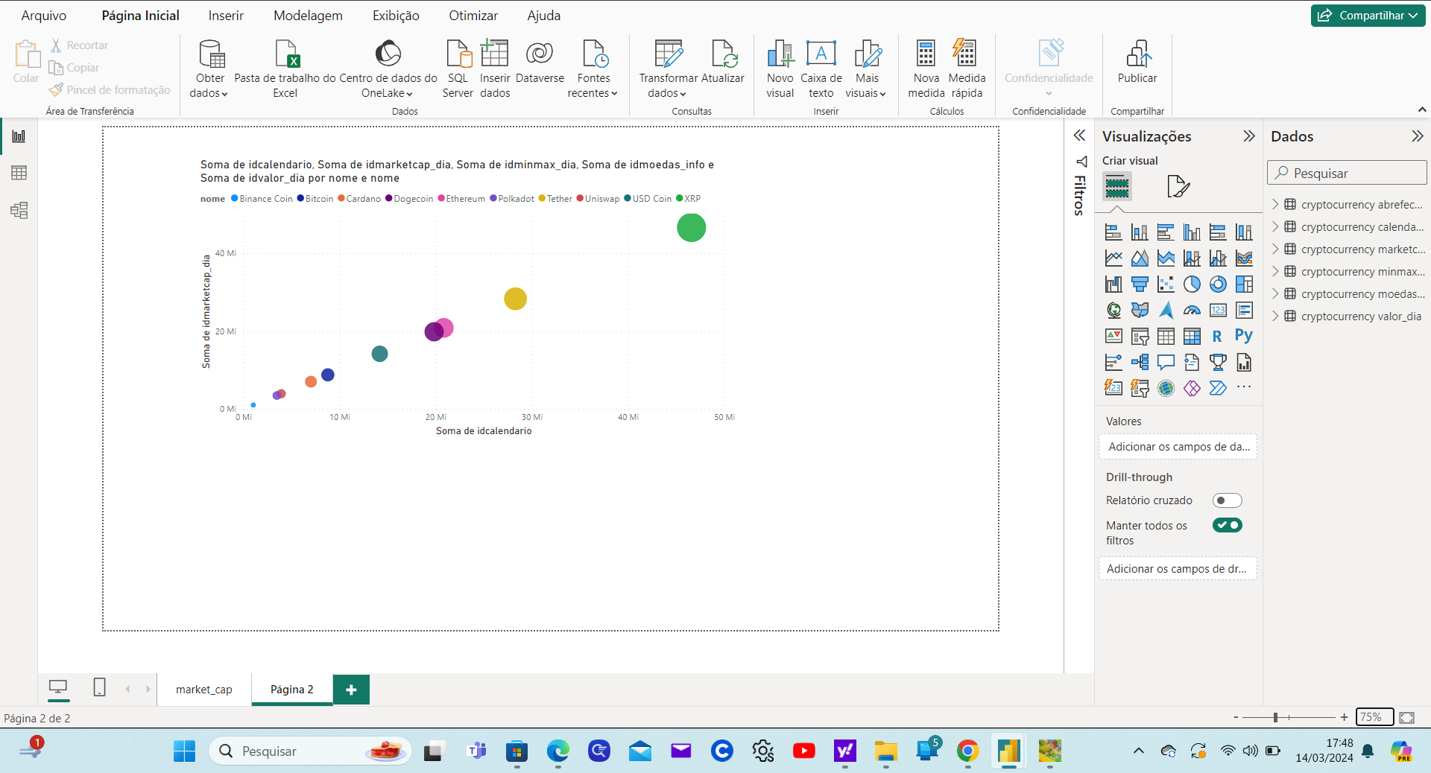
Follow the link in the graph to modify its data and then paste the new one here. For more info, click here

Slide 21
Obrigada!
"Queremos expressar nossa sincera gratidão a todos pelo trabalho excepcional e dedicação demonstrados ao longo deste projeto. Juntos, enfrentamos desafios, superamos obstáculos e, finalmente, alcançamos nosso objetivo com sucesso. Agradecemos por sua colaboração, comprometimento e profissionalismo. Estamos extremamente orgulhosos do trabalho que realizamos juntos e ansiosos para futuras oportunidades de colaboração. Parabéns a todos por esse grande feito!"

Slide 22
— Alguém famoso
"Esta é uma citação, palavras cheias de sabedoria que alguém importante disse e que podem inspirar o leitor."

Slide 23
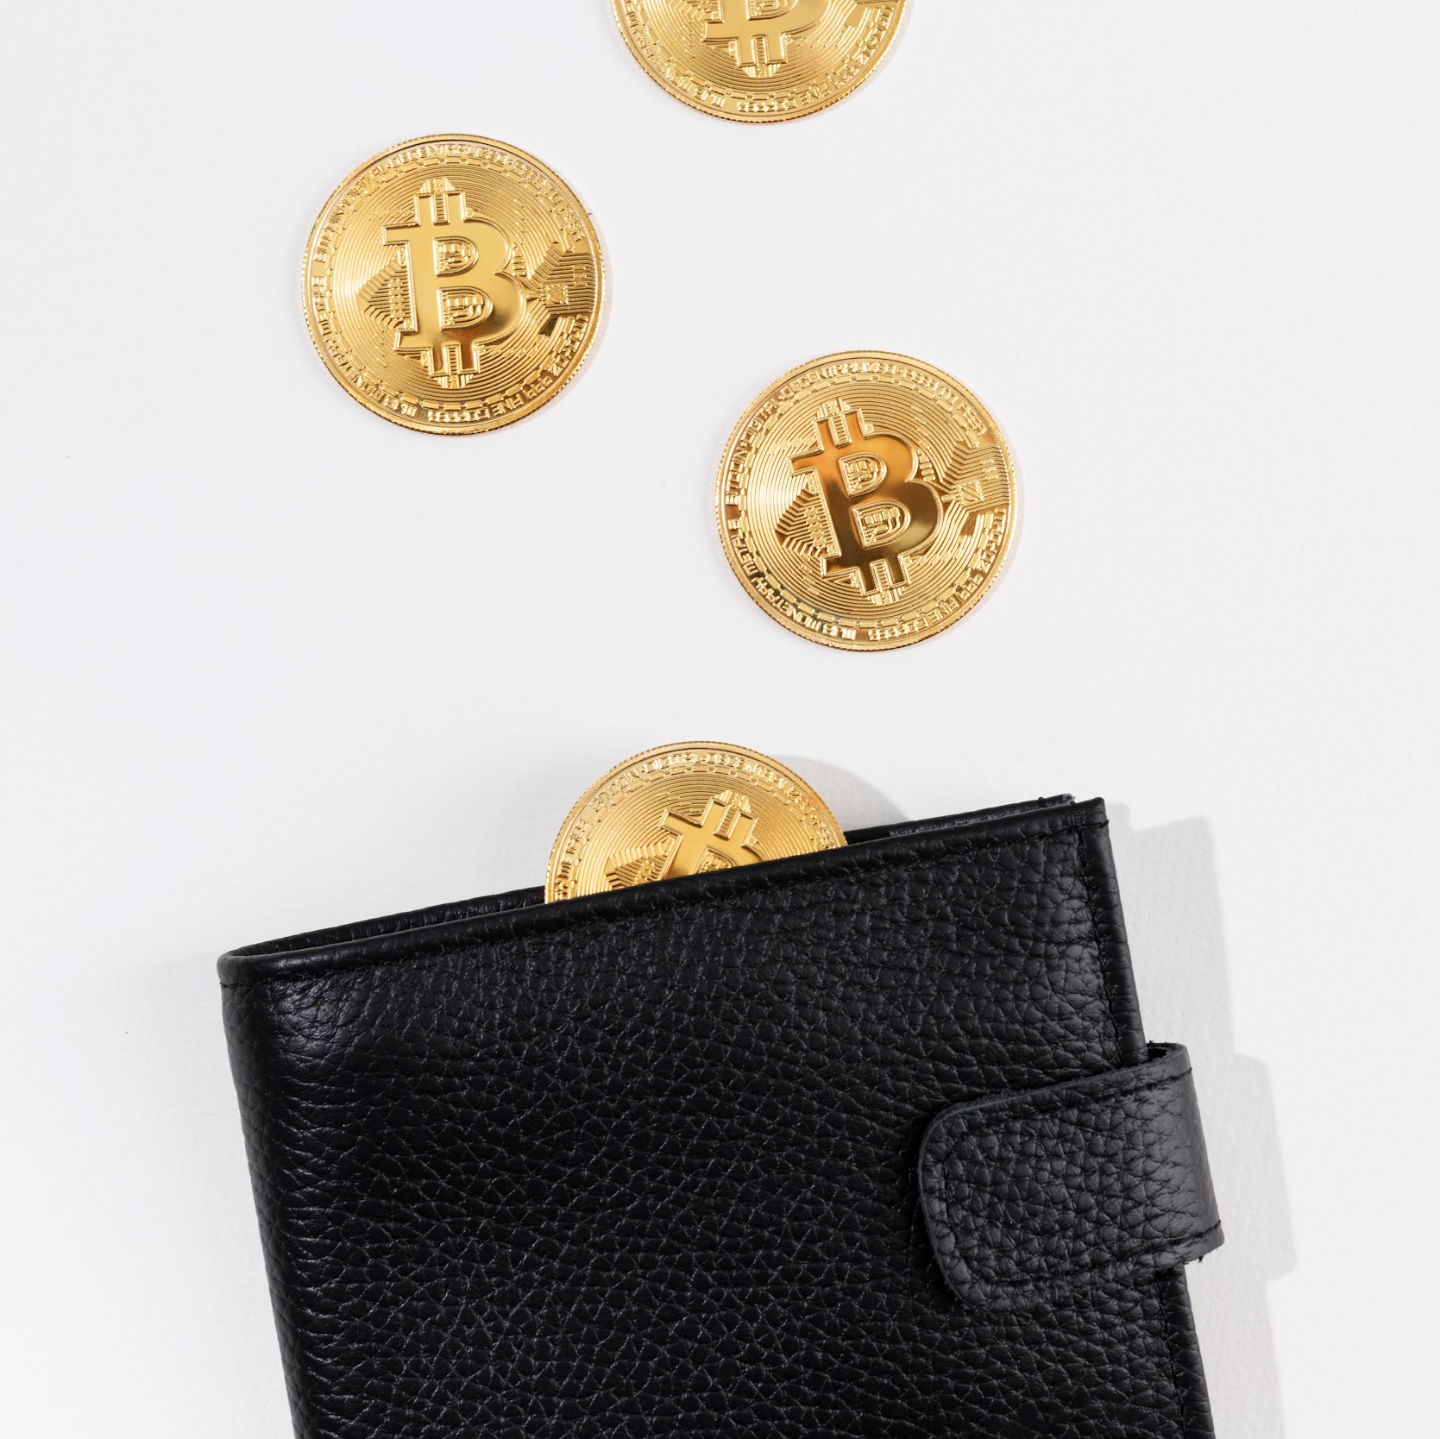
Agora
Saturno é um gigante gasoso e tem vários anéis. É composto principalmente de hidrogênio e hélio. Foi nomeado em homenagem a um deus romano.

Slide 24
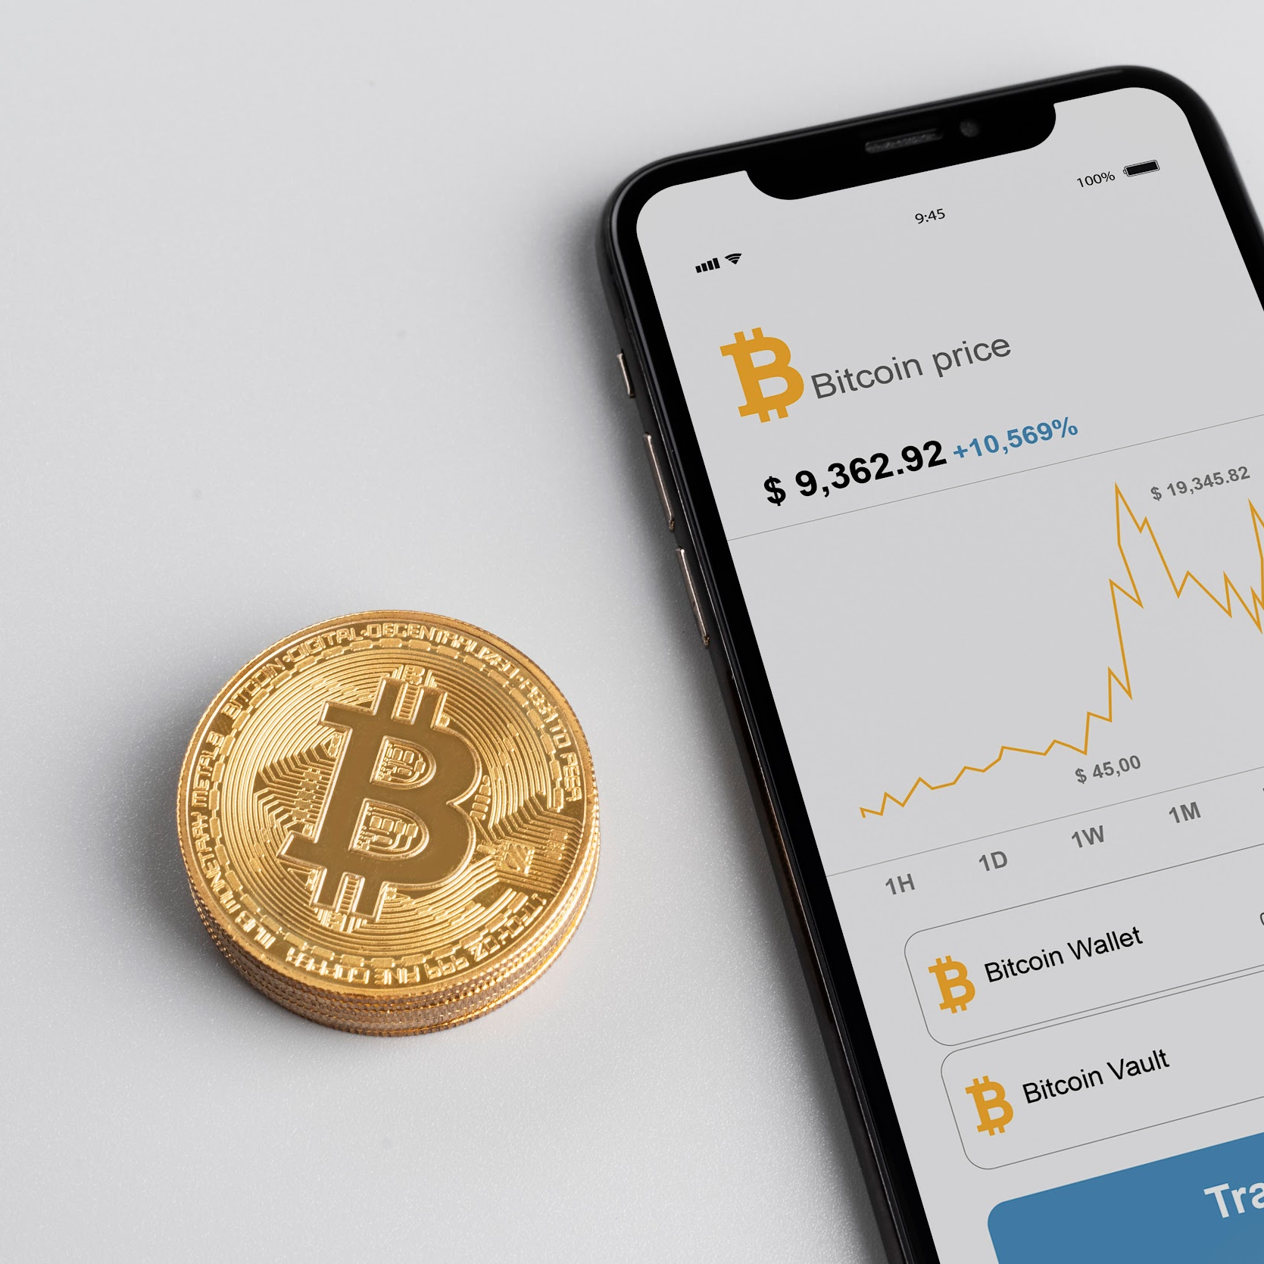
Futuro
Júpiter é um gigante gasoso e o maior planeta do Sistema Solar. É o quarto objeto mais brilhante no céu noturno e foi nomeado em homenagem a um deus romano.

Slide 25
Futuro
Júpiter é um gigante gasoso e o maior planeta do Sistema Solar. É o quarto objeto mais brilhante no céu noturno e foi nomeado em homenagem a um deus romano.

Slide 26
Metas do projeto
03
Você pode inserir um subtítulo aqui, se precisar.

Slide 27
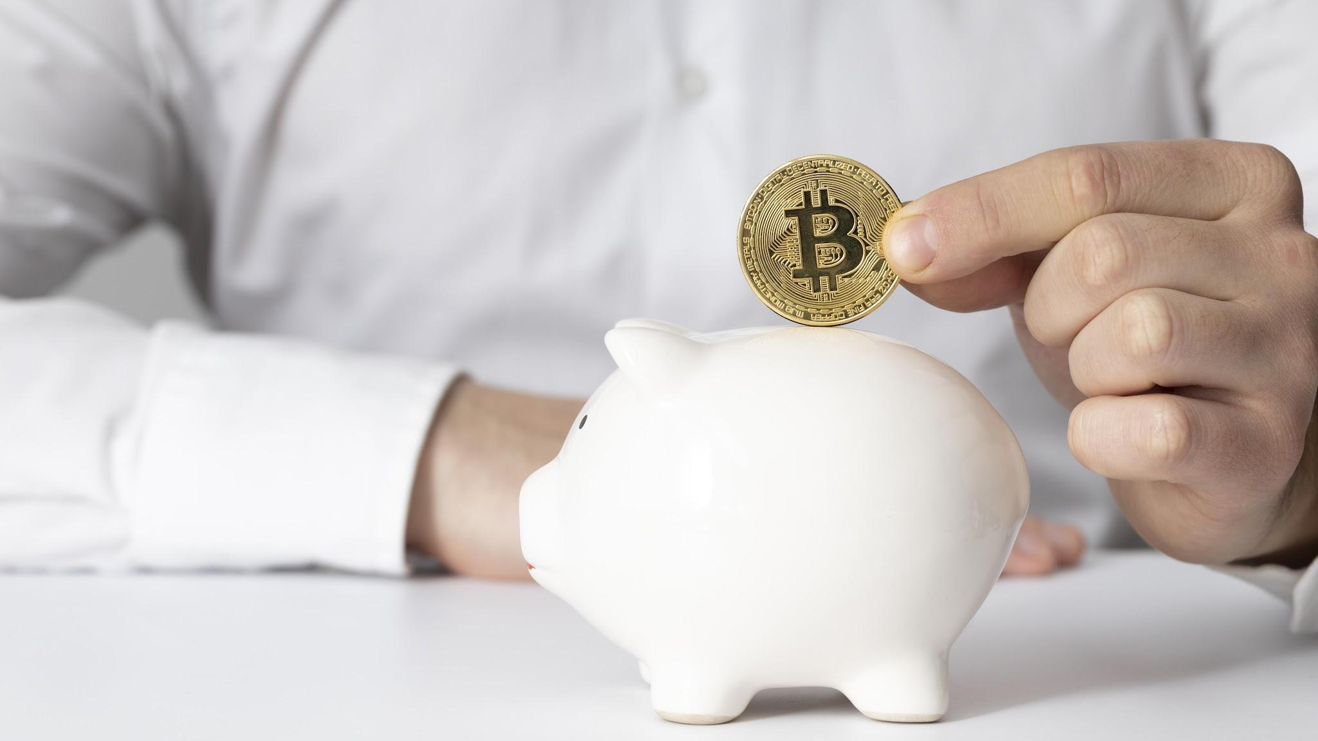
Uma imagem vale mais do que mil palavras.

Slide 28
362,210
Números grandes chamam a atenção da sua audiência.

Slide 29
9h 55m 23s
333,000
386,000 km
149,594,870 km
Jupiter's rotation period
The Sun’s mass compared to Earth’s
Distance between Earth and the Moon
Distance between Earth and the Sun

Slide 30

Prévia
Você pode substituir a imagem na tela pelo seu próprio trabalho. Basta clicar com o botão direito sobre ela e selecionar "Substituir imagem".

Slide 31
Project stages
45%
40%
15%
Stage 1
Stage 2
Stage 3
Mercury
Jupiter
Saturn
It’s the closest planet to the Sun
Jupiter is the biggest planet of them all
It’s composed of hydrogen and helium

Slide 32
Project stages
1
2
3
Mercury is the closest planet to the Sun | Venus is the second planet from the Sun | Despite being red, Mars is actually cold
Earth is the third planet from the Sun | Jupiter is the biggest planet of them all | Saturn is a gas giant and has several rings
Neptune is the farthest planet from the Sun | Ceres is located in the main asteroid belt | The Moon is Earth’s only natural satellite

Slide 33
Cronograma
2
4
1
3
Semana 1
Semana 3
Mercury is quite a small planet
Saturn is a gas giant and has rings
Semana 2
Semana 4
Jupiter is the biggest planet of them all
Mars is actually a very cold place

Slide 34
Nossos parceiros
Neptune
Neptune is the farthest planet from the Sun and the fourth-largest
Mercury
Mercury is the closest planet to the Sun and the smallest of them all

